Slide 1
Фоторепортаж с урока

Slide 2
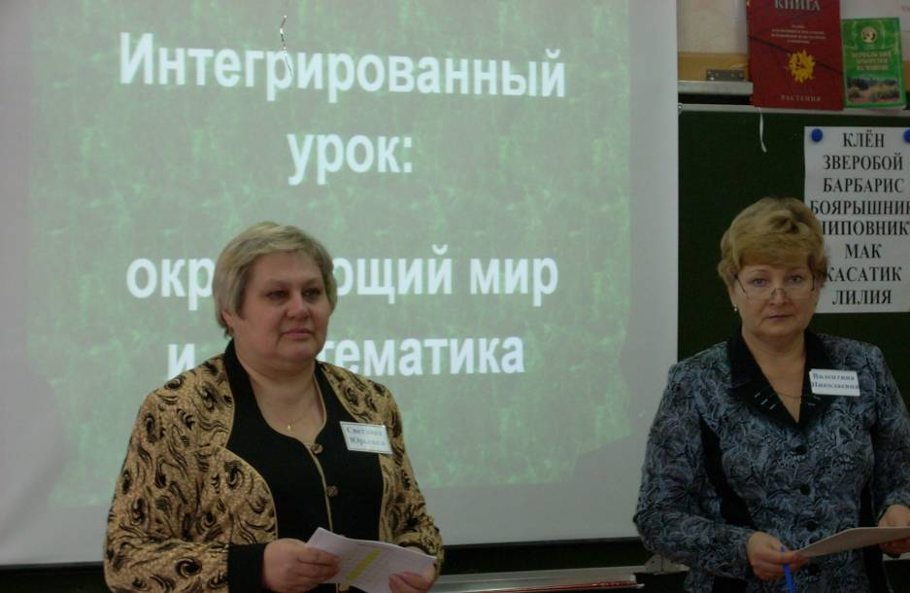
Урок ведут учителя МОУ СОШ № 28 Кучеренко С.Ю. и Светашова В.Н.

Slide 3
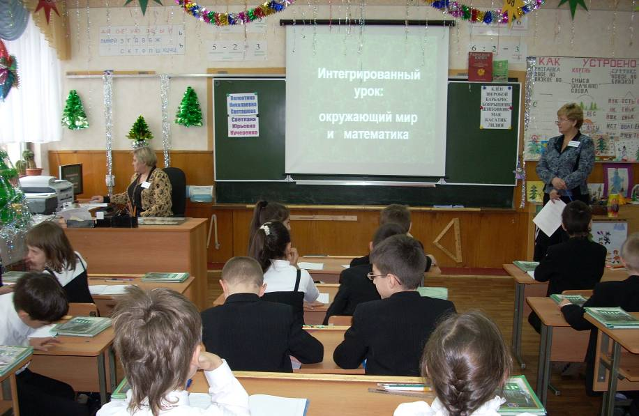
Урок проводился в другой школе в 3-ем классе в рамках работы педагогической мастерской.

Slide 4
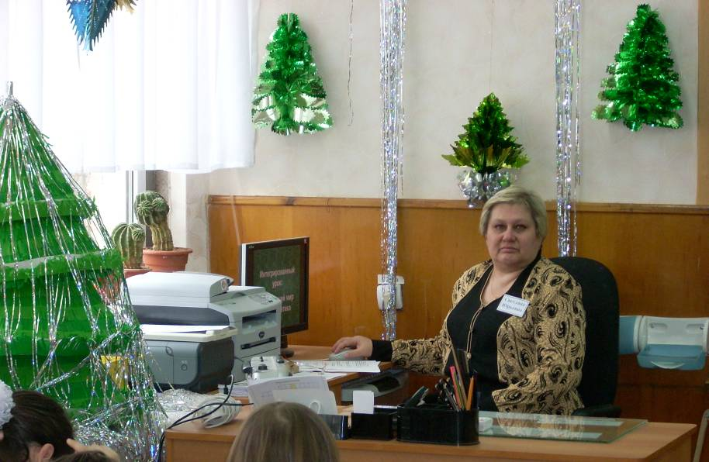
Использовались современные средства обучения.

Slide 5
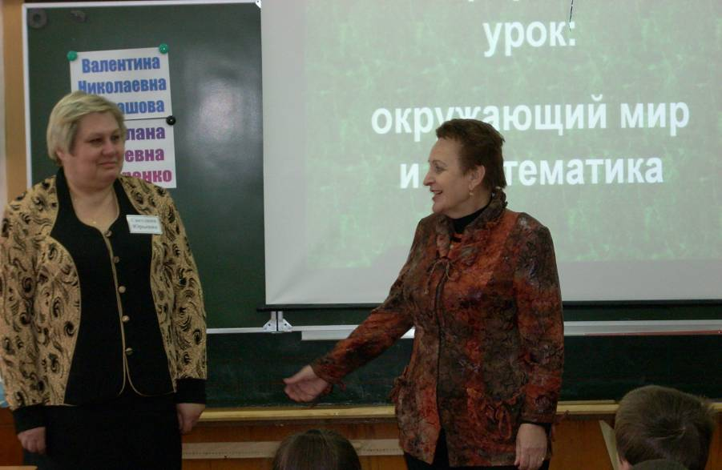
Урок проводился в классе учителя Костроминой Н.И. – выигравшей грант «Лучший учитель России».

Slide 6
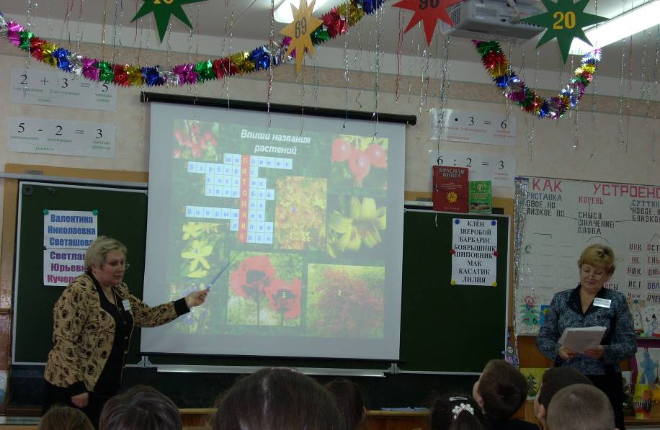
Фрагмент урока: заполнение кроссворда.

Slide 7
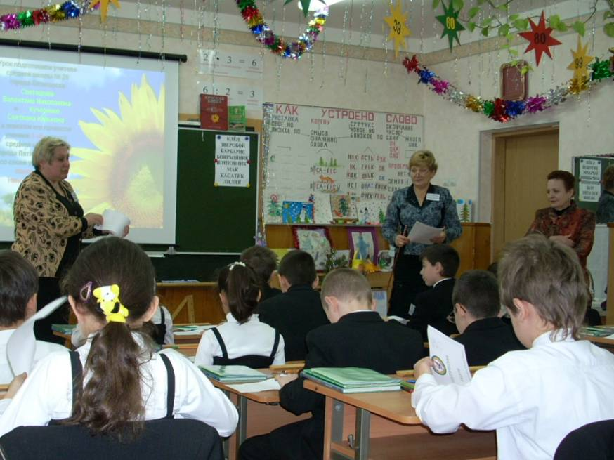
Подведение итога урока.

Slide 8
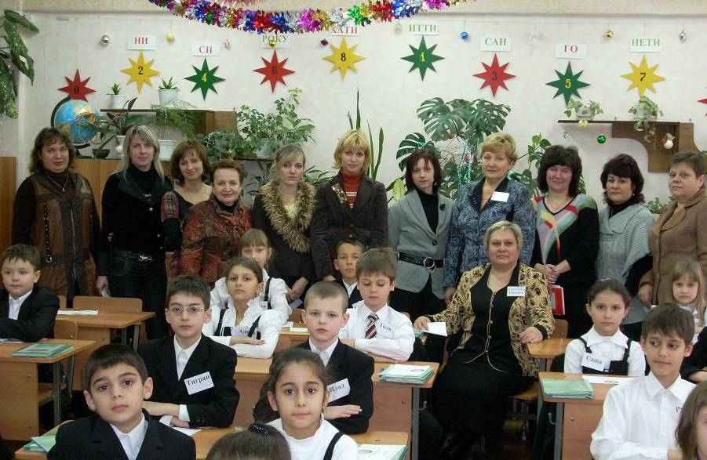
Учителя школ города Пятигорска, присутствовавшие на уроке

